Slide 1
Содействие в организации и осуществлении ТОС на территории
Центрального района
Тольятти 2015

Slide 2
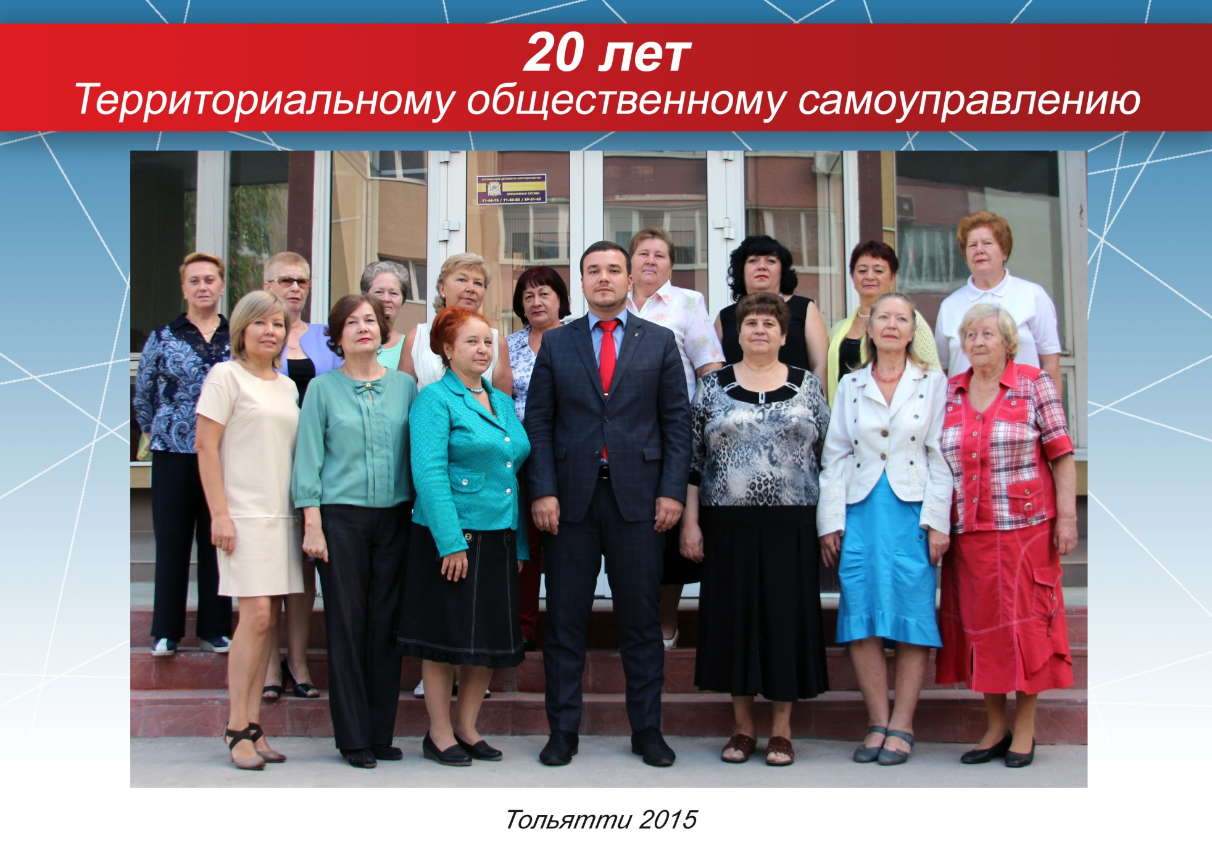

Slide 3
На 01.11.2015
На территории Центрального района осуществляют деятельность 20 ТОС, из них:
3 ТОС (№№ 10,19,22) созданы и зарегистрированы в первом полугодии 2015 года
8 ТОС зарегистрированы в качестве юридического лица
(ТОС №№ 2,6,7,13,17,18,20)

Slide 4
Методическое, информационное обеспечение и содействие в решении вопросов материально-технического обеспечения ТОС
За период с января по октябрь 2015г. проведено 25 совещаний с председателями ТОС.
Оказана методическая и консультативная помощь в организации и проведении учредительных собраний по выбору делегатов, учредительных конференций по организации и осуществлению ТОС № 10, 19, 22 Центрального района.
Проведена работа по подготовке, сбору и передачи в МКУ «ЦП НКО и ТОС» заявок на проведение в 2015 году ремонта в помещениях ТОС

Slide 5

Ремонт помещений ТОС
По информации МКУ «ЦП НКО и ТОС» ремонт будет проведен до конца 2015 года
в 9- ти помещениях ТОС Центрального района
на сумму 687 896,00 рублей.

Slide 6
Взаимодействие с ТОС по вопросам их компетенции
Информирование, организация участия граждан в проведении встреч заместителя мэра – главы администрации Центрального района с населением по выполнению Плана мероприятий по благоустройству территорий в 2015 году.
При содействии председателей ТОС с июля по сентябрь 2015 года проходили встречи с населением района с участием депутатов Думы городского округа Тольятти, представителей управляющих компаний и структурных подразделений администрации.
В соответствии с обращениями граждан проведена работа по отработке вопросов, поступивших в ходе встреч, направлены запросы в учреждения, структурные подразделения мэрии по компетенции с целью получения информации для подготовки ответов заявителям.

Slide 7
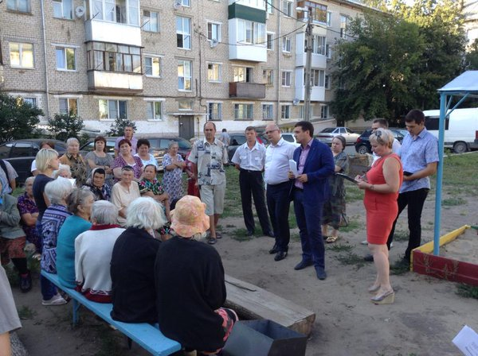
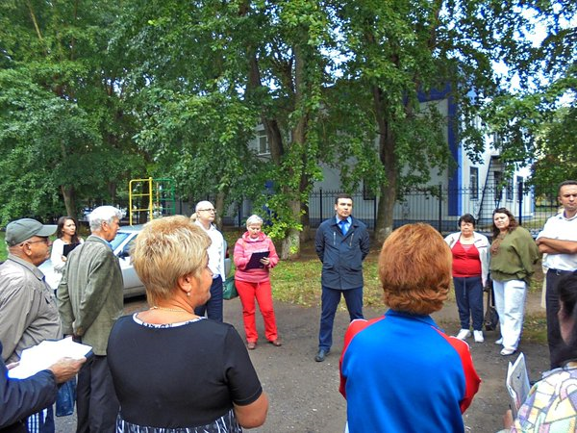
Встречи с населением

Slide 8
Взаимодействие с ТОС по вопросам их компетенции
определение мест и контроль за установкой МАФов на внутри дворовых территориях района
осуществление общественного контроля за качеством уборки территории, вывозом твердых бытовых отходов
за работой соответствующих служб по подготовке жилищного фонда к работе в весенний, осенне-зимний период
по устранению аварийных ситуаций (оперативное информирование органов местного самоуправления о выявленных фактах затопления паводковыми водами, снежных заносов
нарушения графиков вывоза мусора
при выполнении работ по покрытию внутри дворовых дорог асфальтогранулятом

Slide 9
Взаимодействие с ТОС по вопросам их компетенции
содействие специалистам администрации Центрального района, председателям СМКД при проведении контроля качества и соблюдения технических условий капитального ремонта до подписания актов выполненных работ
выявление фактов административных правонарушений как со стороны юридических так и со стороны физических лиц (незаконная торговля алкогольной продукцией, установка торговых павильонов, рекламных щитов, несанкционированная торговля на уличных ярмарках, несоблюдения требований санитарных норм, установленных для торговых точек общественного питания и т.д.)

Slide 10
Взаимодействие с ТОС по вопросам их компетенции
подбор и привлечение граждан для участия в охране общественного порядка в составе народных дружин
проведение информационно-профилактических мероприятий среди населения по предупреждению мошенничества, противодействию наркомании и распространению наркотических веществ, предотвращению пожаров и соблюдению правил пожарной безопасности на территории района

Slide 11
Оказание содействия по вопросам финансирования ТОС
Оказано содействие ТОС, зарегистрированных в качестве юридических лиц, в подготовке, оформлении и сдачи заявок на предоставление субсидии
Оказано содействие ТОС, не имеющих статус юридического лица, в подготовке и согласовании заявок на получение денежных средств через ГБФ «Фонд Тольятти» для проведения мероприятий для населения по месту жительства
Согласно информации ГБФ «Фонд Тольятти» по состоянию на 01.11.2015г. органами ТОС Центрального района проведено около 200 мероприятий для населения по месту жительства

Slide 12
Содействие органам ТОС в организации и проведении культурных, праздничных и спортивных мероприятий для населения по месту жительства
в дни празднования 70-ой годовщины Дня Победы (отработка списков ветеранов и участников ВОВ, приглашение ветеранов на торжественные мероприятия по вручению памятных медалей, вручение подарочных наборов Губернатора Самарской области)
проведению городского субботника по санитарной очистке придомовых территорий в рамках дней «Тольятти – чистый город» с 07.04. по 07.05.2015г. (по сведениям ТОС в уборке своих дворов на территории Центрального района приняло участие около 950 чел.)
привлечение населения к участию в голосовании областной общественной акции «Народное признание»
организация и проведение праздничных мероприятий во дворах домов в рамках всероссийской акции «Международный день соседей»

Slide 13
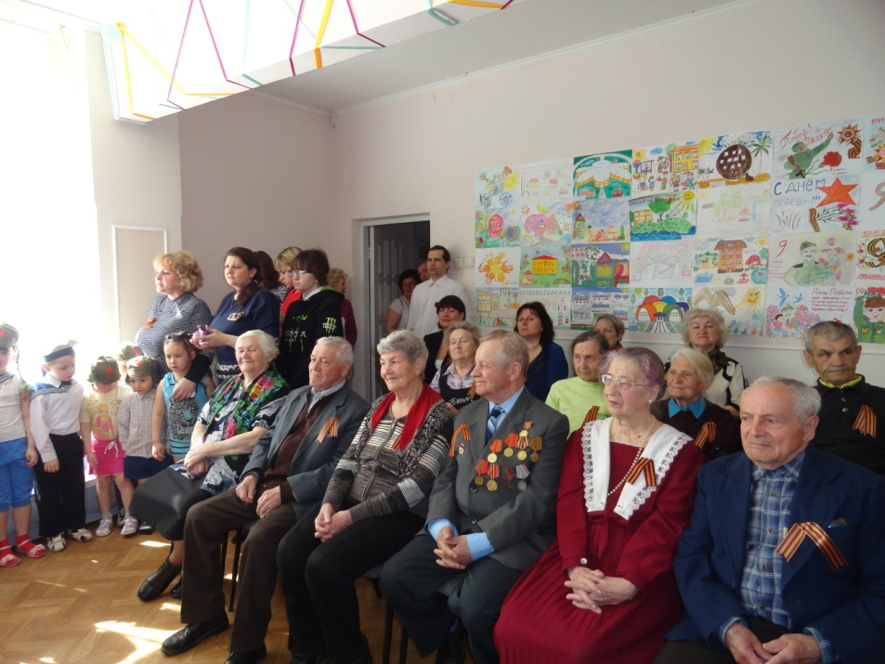
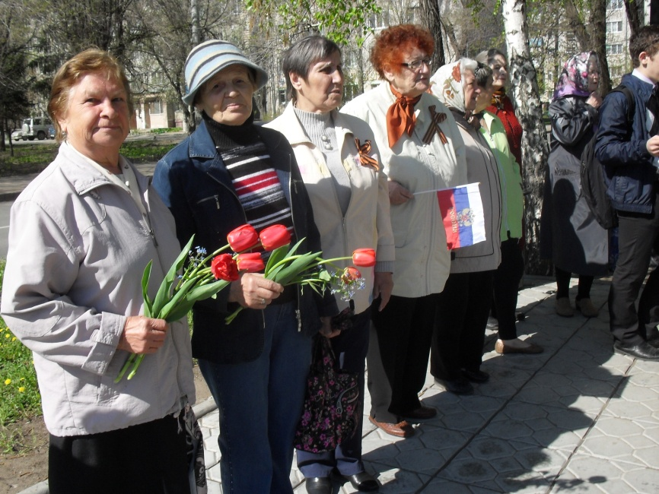
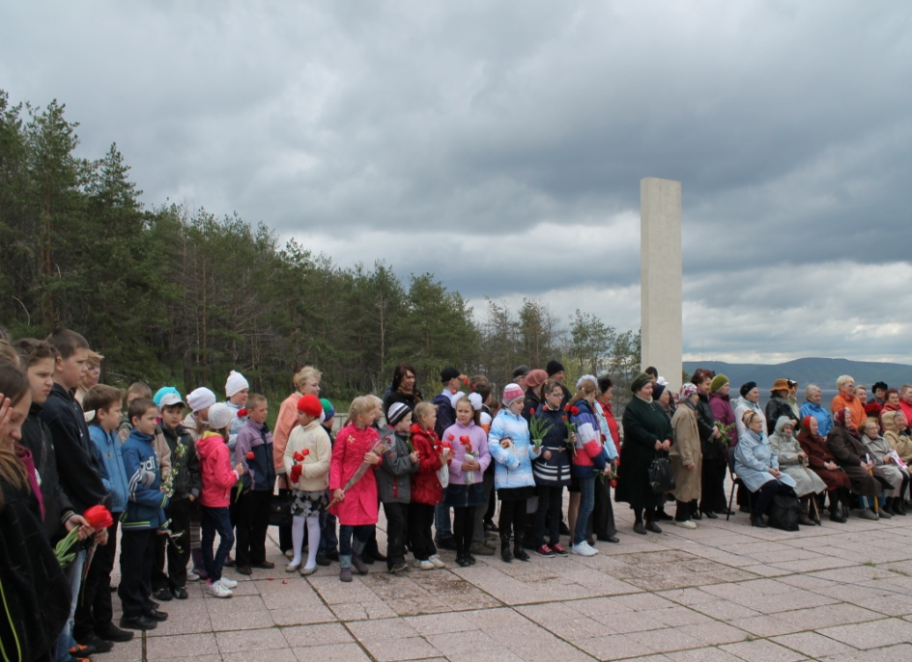

70-летие годовщины Дня Победы

Slide 14
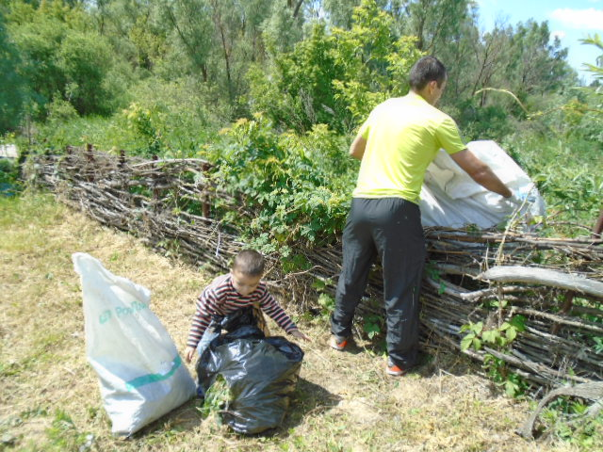
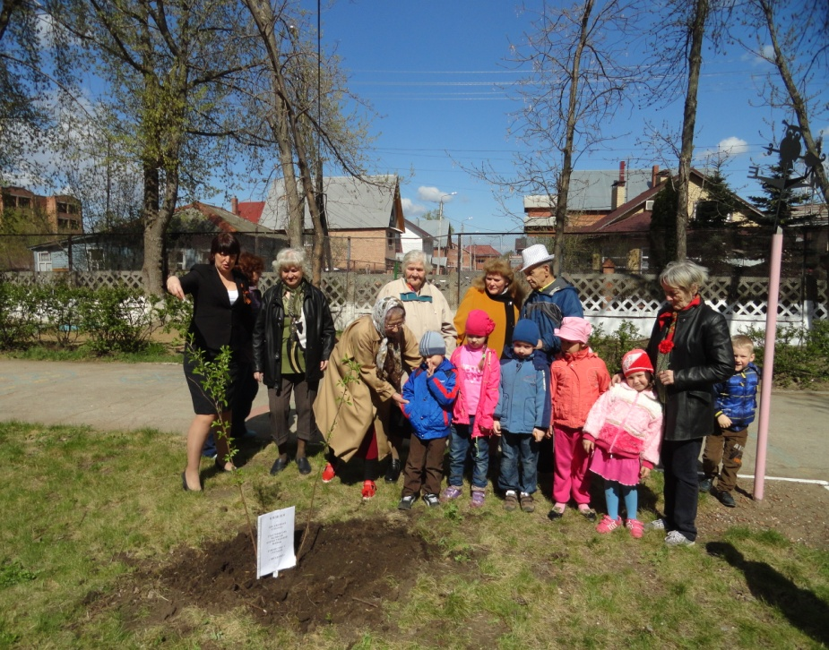
«Тольятти – чистый город»

Slide 15
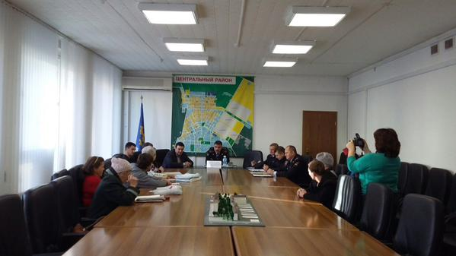
Содействие органам ТОС в организации и проведении культурных, праздничных и спортивных мероприятий для населения по месту жительства
информирование о проведении ежеквартальных встреч начальника У МВД России по г. Тольятти с населения района, в ходе которых граждане могли получить компетентную, оперативную информацию по интересующим их вопросам

Slide 16
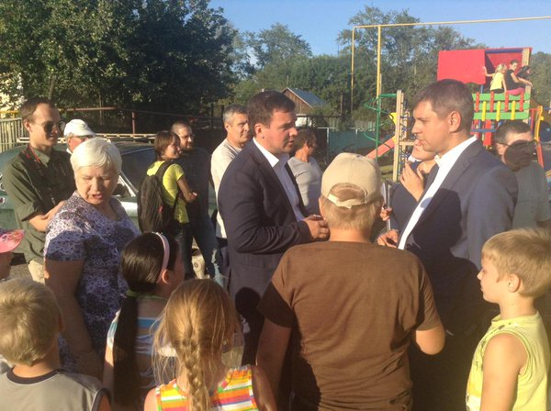
Содействие органам ТОС в организации и проведении культурных, праздничных и спортивных мероприятий для населения по месту жительства
информирование и приглашение граждан для участия во встрече мэра городского округа Тольятти с городским сообществом

Slide 17
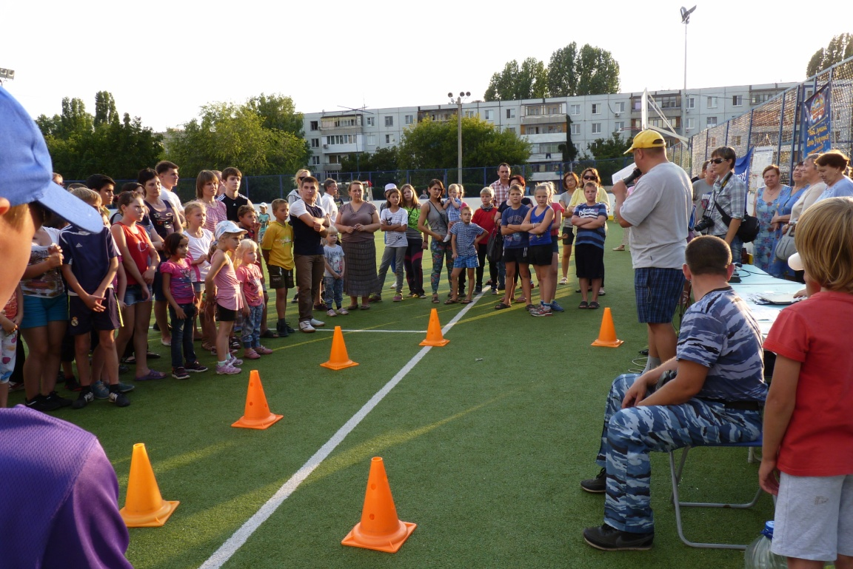
Содействие органам ТОС в организации и проведении культурных, праздничных и спортивных мероприятий для населения по месту жительства
спортивных мероприятий «Семейные старты 2015г.», турнира по волейболу «Мяч над сеткой - 2015»

Slide 18
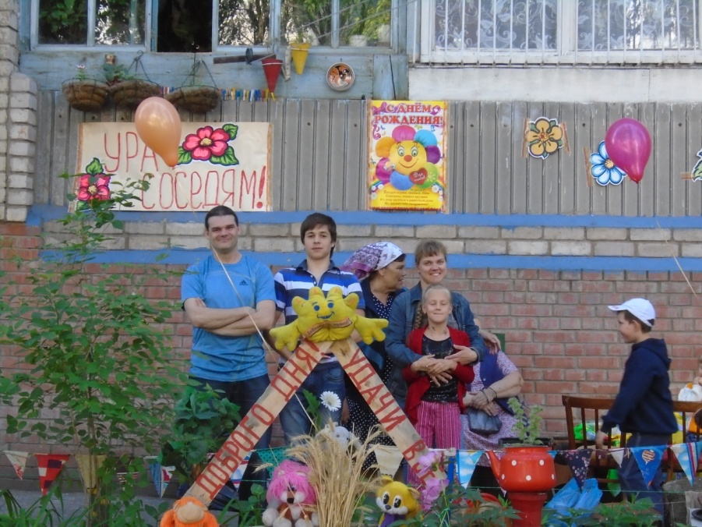
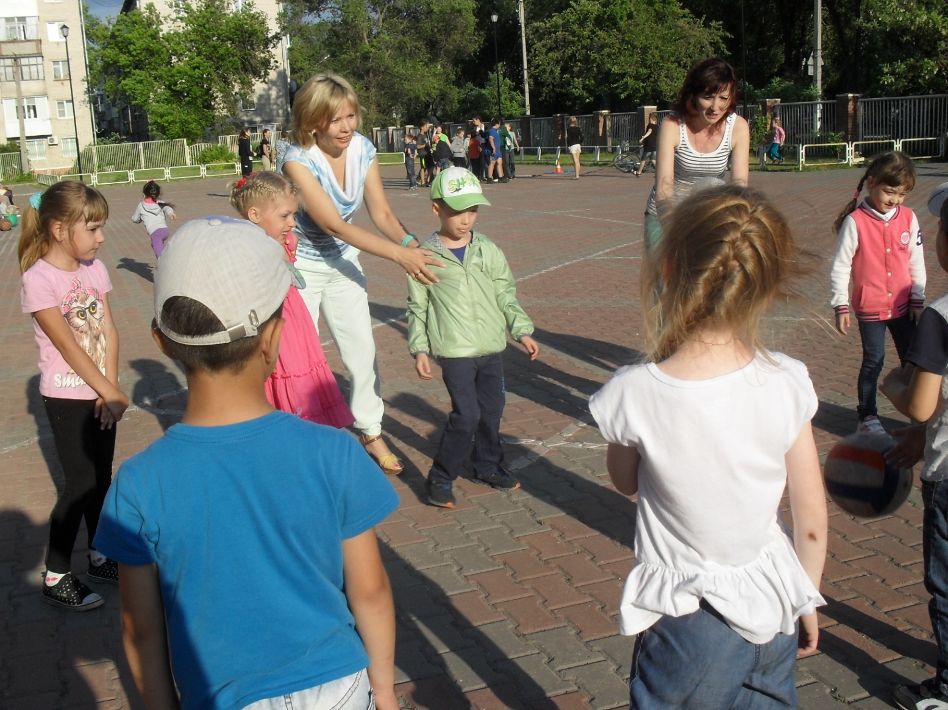
всероссийская акция «Международный день соседей»

